Slide 1

DEPARTAMENTO DE CIENCIAS ECONÓMICAS, ADMINISTRATIVAS Y DE COMERCIO
PROYECTO DE TITULACIÓN PREVIO A LA OBTENCIÓN DEL TÍTULO DE
INGENIERO EN FINANZAS, CONTADOR PÚBLICO – AUDITOR
Tema: Establecimiento de estrategias y estructura de capital óptimo en las pymes ecuatorianas.
Director:
Econ. Acosta Palomeque, Galo Ramiro
Autoras:
Cuasapaz Tirira, Elibeth Aracelly
Villanueva Ortiz, Leslye Antonella
SANGOLQUÍ, JULIO 2018

Slide 2











Introducción
Objetivo
Competitividad
Variables
Estructura de capital
Representan 42%
Pymes
ecuatorianas
Índices
Evaluación
competitividad
Características
Tamaño
Comercio
Flexibilidad
Agricultura
Agilidad
Actividades
Clasificación CIIU
Notes:
© Copyright Showeet.com – Creative & Free PowerPoint Templates

Slide 3





Planteamiento del problema
Estudio Industrial Flacso – Mipro 2013
Composición del capital
Acceso al Financiamiento
Permanencia
Principal problema
Crecimiento acelerado
Reducido Tamaño
Reduce el acceso a los créditos bancarios
Autofinanciación
Altos estándares de garantía
Basan su crecimiento en ahorros iniciales
Evitan el crecimiento de las pymes
Ambiente precario
Fragilidad en los mercados de crédito
Asimetría de la información
Notes:
© Copyright Showeet.com – Creative & Free PowerPoint Templates

Slide 4




OBJETIVOS
Analizar históricamente la estructura de capital de las pymes del Ecuador en el periodo 2011-2016 haciendo uso de los informes estadísticos presentados por las Superintendencia de Compañías
Objetivo general
Identificar las principales variables determinantes de la estructura de capital de las pymes del Ecuador en el periodo 2011-2016 utilizando modelos econométricos y relacionando las principales teorías financieras modernas.
Aplicar el modelo econométrico utilizando la información económica y financiera de las pymes Ecuatorianas.
Determinar si los resultados encontrados tienen relación con las teorías financieras modernas.
Establecer conclusiones y recomendaciones en la estructura de capital basadas en los resultados encontrados en el modelo de regresión aplicado.
Notes:
© Copyright Showeet.com – Creative & Free PowerPoint Templates

Slide 5








Justificación
ACELERADO CRECIMIENTO y aporte de las PYMES a la economía
Alternativas
Regulaciones
Aportar resultados empíricos que permitan ampliar el conocimiento sobre estructura de capital.
Esta investigación es fundamental para el entendimiento de la realidad empresarial desde la perspectiva financiera.
En Ecuador se tiene como políticas incentivar a los nuevos y pequeños emprendimientos.
Calidad de vida
Pymes
Bolsa de Valores
Financiamiento
Cooperativas
Buen Vivir
Limitaciones
Bancos
Informalidad
Instituciones
Notes:
© Copyright Showeet.com – Creative & Free PowerPoint Templates

Slide 6

Marco Teórico
SUPUESTOS DE LAS TEORÍAS
Ventaja fiscal de la deuda.
Preferencia al establecer fuentes de financiamiento
Tiempo en el mercado da reputación y estabilidad.
La utilización de deuda como fuente de financiamiento.
Balance estático
Ahorro fiscal que incrementa el valor de la empresa (Mendoza, 2014)
La fuente preferida serán las utilidades retenidas; posteriormente, se recurrirá a la deuda financiera.
Teorías de soporte
Orden jerárquico
Luego será la emisión de deuda y como último recurso será una emisión de acciones.
Las pymes tienen una etapa de nacimiento, juventud y madurez.
CICLO DE VIDA
Las empresas con mayor tiempo en el mercado tienen una mejor reputación y estabilidad en el mismo.
Notes:
© Copyright Showeet.com – Creative & Free PowerPoint Templates

Slide 7


MARCO REFERENCIAL
“Determinantes de la estructura de capital de las mipymes del sector real participantes del premio innova 2007 – 2011”
“Capital structure and its determinants in the United Kingdom”
Ana Milena Padilla Ospina, Jorge Rivera y Javier Ospina
Alan A. Bevan and Jo Danbolt
2015
2000
“Determinantes de la estructura de capital de las grandes empresas manufactureras en Uruguay”
Guillermo Franco, Luis López y Gonzalo Muñoz
IM. Pandey
“Capital structure and the firm characteristics: evidence from and emerging market”
2010
2001
“Determinantes de la estructura de capital de las empresas colombianas”
“Los determinantes de la estructura financiera de las empresas españolas”
Fernando Tenjo, Enrique López y Nancy Zamudio
Bernardí Cabrer y Paz Rico
2006
2015
Notes:
© Copyright Showeet.com – Creative & Free PowerPoint Templates

Slide 8



Marco Metodológico
Por su finanlidad
Aplicada
Documental
Por las fuentes de información
Enfoque Mixto
Por el control de las variables
Correlacional
No experimental
Por el alcance
Bases de Datos
Análisis Estadístico
Entrevistas
Percepción de la realidad
Notes:
© Copyright Showeet.com – Creative & Free PowerPoint Templates

Slide 9
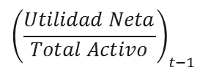




MARCO metodológico
DESCRIPCIÓN DE VARIABLES
69%
54%
100%
Apalancamiento Financiero
Rentabilidad
Autofinanciamiento
Se denomina a la operación en la que se obtiene apoyo financiero de otra entidad con el fin de realizar una inversión.
Está representada por el ROA que se obtiene del resultado de la relación entre la utilidad neta y el total de activos.
Esta determinado por la relación entre el total patrimonio y el nivel de activos.
$$\frac{Total Pasivo}{Total Activo}$$
$$\frac{Utilidad Neta}{Total Activo}$$
$${\left(\frac{Utilidad Neta}{Total Activo}\right)}_{t−1}$$
$$\left(\frac{Total Patrimonio}{Total Activo}\right)$$
$${ln\left(\frac{Utilidad Neta}{Total Activo}\right)}_{t−1}$$
Notes:
© Copyright Showeet.com – Free PowerPoint Templates

Slide 10





MARCO metodológico
DESCRIPCIÓN DE VARIABLES
92%
85%
38%
Tamaño de la empresa
Tangibilidad de los activos
Edad
La Superintendencia de Compañías clasifica a las empresas en micro, pequeñas, medianas y grandes empresas de acuerdo al monto de activos, ingresos (ventas) o número de empleados.
Se determina de la relación entre el activo fijo que poseen las empresas y el nivel de activos.
Según esta variable de acuerdo al tiempo que lleva en el mercado se clasifica en jóvenes y maduras para la presente investigación.
$$ln\left(Ventas\right)$$
$$\frac{Activo Fijo}{Total Activo}$$
$${\left(\frac{Activo Fijo}{Total Activo}\right)}_{t−1}$$
$$Edad=N años$$
$$\ln{(Edad)}$$
Notes:
© Copyright Showeet.com – Free PowerPoint Templates

Slide 11
MARCO metodológico
ESTABLECIMIENTO DE HIPÓTESIS
Hipótesis:
H1: La rentabilidad tiene una incidencia negativa en el apalancamiento
H2: El autofinanciamiento incidirá en forma negativa sobre el apalancamiento.
H3: Cuanto mayor es el tamaño de la empresa, mayor es su incidencia sobre el apalancamiento.
H4: La tangibilidad de los activos incidirá positivamente sobre el endeudamiento
H5: Las empresas con mayor madurez en el mercado tienen un menor apalancamiento financiero.
H1
Notes:
© Copyright Showeet.com – Free PowerPoint Templates

Slide 12
MARCO metodológico
ESTABLECIMIENTO DE HIPÓTESIS
Hipótesis:
H1: La rentabilidad tiene una incidencia negativa en el apalancamiento
H2: El autofinanciamiento incidirá en forma negativa sobre el apalancamiento.
H3: Cuanto mayor es el tamaño de la empresa, mayor es su incidencia sobre el apalancamiento.
H4: La tangibilidad de los activos incidirá positivamente sobre el endeudamiento
H5: Las empresas con mayor madurez en el mercado tienen un menor apalancamiento financiero.
H2
H1
Notes:
© Copyright Showeet.com – Free PowerPoint Templates

Slide 13
MARCO metodológico
ESTABLECIMIENTO DE HIPÓTESIS
Hipótesis:
H1: La rentabilidad tiene una incidencia negativa en el apalancamiento
H2: El autofinanciamiento incidirá en forma negativa sobre el apalancamiento.
H3: Cuanto mayor es el tamaño de la empresa, mayor es su incidencia sobre el apalancamiento.
H4: La tangibilidad de los activos incidirá positivamente sobre el endeudamiento
H5: Las empresas con mayor madurez en el mercado tienen un menor apalancamiento financiero.
H2
H1
Notes:
© Copyright Showeet.com – Free PowerPoint Templates

Slide 14
MARCO metodológico
ESTABLECIMIENTO DE HIPÓTESIS
Hipótesis:
H4
H1: La rentabilidad tiene una incidencia negativa en el apalancamiento.
H2: El autofinanciamiento incidirá en forma negativa sobre el apalancamiento.
H3: Cuanto mayor es el tamaño de la empresa, mayor es su incidencia sobre el apalancamiento.
H4: La tangibilidad de los activos incidirá positivamente sobre el endeudamiento
H5: Las empresas con mayor madurez en el mercado tienen un menor apalancamiento financiero.
H2
H1
Notes:
© Copyright Showeet.com – Free PowerPoint Templates

Slide 15
MARCO metodológico
ESTABLECIMIENTO DE HIPÓTESIS
Hipótesis:
H5
H4
H1: La rentabilidad tiene una incidencia negativa en el apalancamiento.
H2: El autofinanciamiento incidirá en forma negativa sobre el apalancamiento.
H3: Cuanto mayor es el tamaño de la empresa, mayor es su incidencia sobre el apalancamiento.
H4: La tangibilidad de los activos incidirá positivamente sobre el endeudamiento
H5: Las empresas con mayor madurez en el mercado tienen un menor apalancamiento financiero.
H2
H1
Notes:
© Copyright Showeet.com – Free PowerPoint Templates

Slide 16
MARCO metodológico
MUESTRA
Población
184.455
138.853
45.602
Notes:
© Copyright Showeet.com – Free PowerPoint Templates

Slide 17
MARCO metodológico
MUESTRA
Muestra
31.887 pymes
Notes:
© Copyright Showeet.com – Free PowerPoint Templates

Slide 18




MARCO metodológico
PROCEDIMIENTO PARA TRATAMIENTO Y ANÁLISIS DE INFORMACIÓN
Regresiones cuantílicas
La ventaja es que permite tomar en cuenta la heterogeneidad no observada y los efectos covariables heterogéneos.
Estimar el efecto fijo individual.
Realizar la estimación por cuantiles.
04
𝑨𝒑𝒊𝒕=𝛽0+𝛽1𝑅𝑒𝑛𝑡𝑎𝑏𝑖𝑙𝑖𝑑𝑎𝑑𝑖𝑡+𝛽2𝐴𝑢𝑡𝑜𝑓𝑖𝑛𝑎𝑛𝑐𝑖𝑎𝑚𝑖𝑒𝑛𝑡𝑜𝑖𝑡+𝛽3𝑇𝑎𝑚𝑎ñ𝑜𝑖𝑡+𝛽4𝑇𝑎𝑛𝑔𝑖𝑏𝑖𝑙𝑖𝑑𝑎𝑑 𝑑𝑒 𝑎𝑐𝑡𝑖𝑣𝑜𝑠𝑖𝑡+𝛽5𝐸𝑑𝑎𝑑𝑖𝑡+𝜀𝑖𝑡
mco
Trabaja con la media, por lo que existen limitaciones en el modelo de, adicional se debe evaluar la heterocedasticidad.
03
Donde:
𝜀𝑖𝑡=Ƞ 𝑖+ℷ𝑖+v𝑖 donde Ƞ 𝑖
Aplicación de efectos fijos
El Test de Hausman evalúa la exogeneidad, en el caso de que no exista diferencia sistemática éntre los coeficientes se debe utilizar efectos fijos.
02
Representa la heterogeneidad no observable de los datos
Selección método de datos panel
Permite disponer de un mayor No de observaciones, lo que incrementa los grados de libertad y reduce la colinealidad.
01
Notes:
© Copyright Showeet.com – Free PowerPoint Templates

Slide 19
Resultados
  Estadística Descriptiva
Muestra Total
Variable | Obs | Mean | Std. Dev.
Apalancamiento Financiero | 112.127 | 0,56 | 0,31
Rentabilidad | 112.127 | 0,19 | 0,23
Autofinanciamiento | 112.127 | 0,44 | 0,31
Tamaño | 112.127 | 743.343 | 3.161.520
Tangibilidad de activos | 112.127 | 0,28 | 0,31
Edad | 112.127 | 14,95 | 9,98
Histogramas
Validaciones del Modelo
Correlación Variables
Análisis Multivariante
La muestra utilizada representa 31.887 empresas.
Las pymes tienen financiados sus activos en un 56% con recursos externos.
La rentabilidad indica que las pymes tienen 0,19 centavos de rendimiento por cada dólar invertido
Notes:
© Copyright Showeet.com – Free PowerPoint Templates

Slide 20
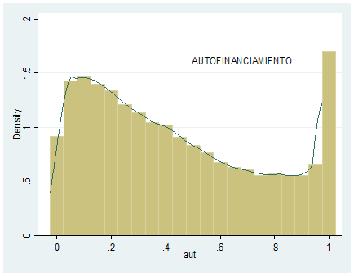
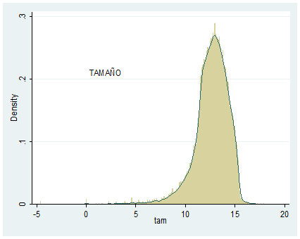
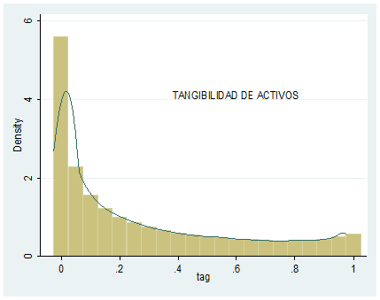
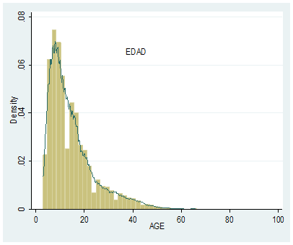
Resultados
Histogramas
Muestra Total
Histogramas
Validaciones del Modelo
Correlación Variables
Análisis Multivariante
Notes:
© Copyright Showeet.com – Free PowerPoint Templates

Slide 21

Resultados
Test Haussman, heterocedastidad
Test haussman: Prob>chi2 = 0.0000
Prob> chi² es menor que 0,05 significa que no existe diferencia sistemática entre los coeficientes.
Efectos fijos
Muestra Total
Histogramas
Validaciones del Modelo
Correlación Variables
Test de Breusch-Pagan
Análisis Multivariante
Test de White
Notes:
© Copyright Showeet.com – Free PowerPoint Templates

Slide 22
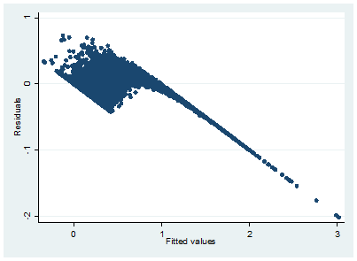
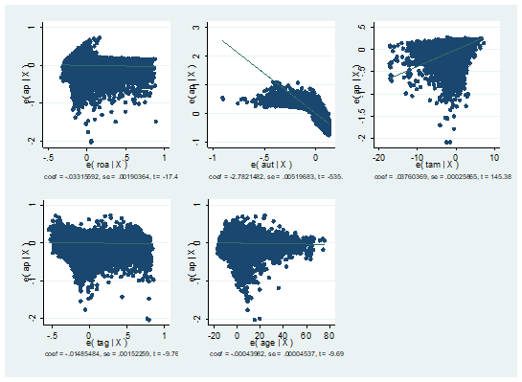
Resultados
Prueba gráfica de heterocedasticidad
Muestra Total
Histogramas
Validaciones del Modelo
Correlación Variables
Análisis Multivariante
Figura 12. Prueba gráfica de heterocedasticidad.
Figura 13. Prueba gráfica de heterocedasticidad en las variables explicativas.
Notes:
© Copyright Showeet.com – Free PowerPoint Templates

Slide 23
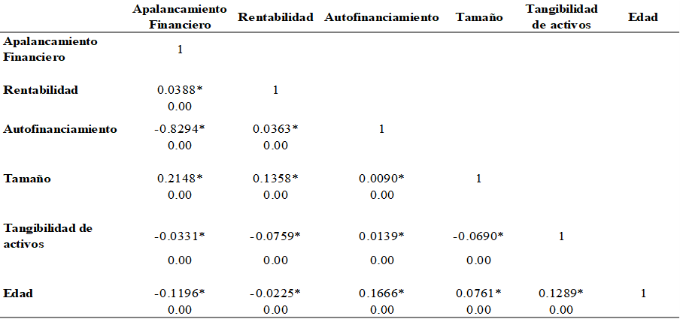
Resultados
Correlación de variables
Muestra Total
Histogramas
Validaciones del Modelo
Correlación Variables
Análisis Multivariante
Ninguna de las variables evidencia la existencia de colinealidad en concordancia con lo expuesto por Aivazian et al. (2005) donde señala que existe colinealidad cuando el p-valor es superior a 0,30.
Notes:
© Copyright Showeet.com – Free PowerPoint Templates

Slide 24
Resultados
Observaciones | 100,198.00
F( 10,100187) | 8,308.63
Prob > F | 0.00
R-squared | 0.77
Root MSE | 0.14
MCO
Muestra Total
Histogramas
Validaciones del Modelo
Apalancamiento Financiero | Coeficiente | Error Estándar | t | P>t | Nivel de Confianza 95% | Intervalo
Rentabilidad | -0.04*** | 0.002 | -15.90 | 0.00 | -0.044 | -0.035
Autofinanciamiento | -2.78*** | 0.013 | -213.88 | 0.00 | -2.801 | -2.750
Tamaño | 0.04*** | 0.000 | 113.14 | 0.00 | 0.037 | 0.038
Tangibilidad de activos | -0.02*** | 0.002 | -10.42 | 0.00 | -0.022 | -0.015
Edad | -0.00*** | 0.000 | -11.05 | 0.00 | -0.001 | 0.000
Constante | 2.64 | 0.013 | 206.10 | 0.00 | 2.619 | 2.669
Correlación Variables
Análisis Multivariante
Notes:
© Copyright Showeet.com – Free PowerPoint Templates

Slide 25
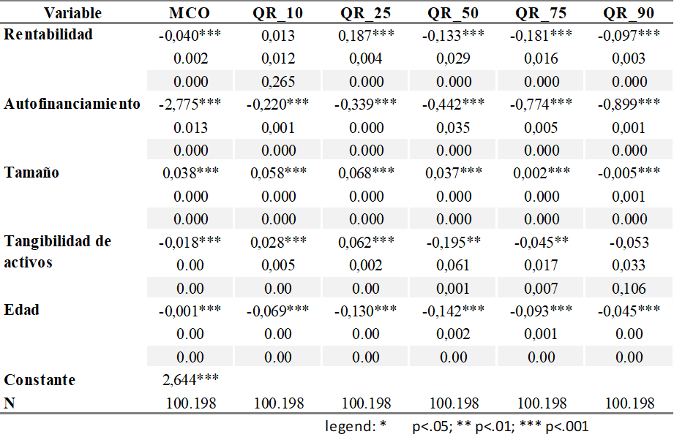
Resultados
REGRESIONES CUANTÍLICAS
Muestra Total
Histogramas
Validaciones del Modelo
Correlación Variables
Análisis Multivariante
Notes:
© Copyright Showeet.com – Free PowerPoint Templates

Slide 26
CONCLUSIONES Y RECOMENDACIONES
H1: La rentabilidad tiene una incidencia negativa en el apalancamiento. (-)
Rechaza
Acepta
Resultados concluyentes
Resultados no son concluyentes
Reducción costos
Establecimiento de índice de deuda
Financiamiento
fondos propios
Hipótesis 1
Hipótesis 2
Acudir instituciones financieras formales.
Estructura de capital
Diferentes industrias
Asimetría información
H2: El autofinanciamiento incidirá en forma negativa sobre el apalancamiento. (-)
Notes:
© Copyright Showeet.com – Creative & Free PowerPoint Templates

Slide 27

CONCLUSIONES Y RECOMENDACIONES
H3: Cuanto mayor es el tamaño de la empresa, mayor es su incidencia sobre el apalancamiento. (+)
Hipotesis 3
Hipótesis 4
H4
H4
H3
H3
Resultados no concluyentes
Resultados no concluyentes
Adecuadas garantías
Nivel de deuda adecuado
Estados financieros transparentes
Riesgo financiero
Activos serán de los acreedores
Riesgo moral
H4: La tangibilidad de los activos o incidirá positivamente sobre el endeudamiento. (+)
Rechazada
Rechazada
Notes:
© Copyright Showeet.com – Creative & Free PowerPoint Templates

Slide 28
CONCLUSIONES Y RECOMENDACIONES
Resultados concluyentes
Hipótesis 5
Estabilidad mercado
Acepta
Administración profesionalizada
Planificación temprana
Producción masiva
H5: Las empresas con mayor madurez en el mercado tienen un menor apalancamiento financiero. (-)
Notes:
© Copyright Showeet.com – Creative & Free PowerPoint Templates

Slide 29



